Slide 1
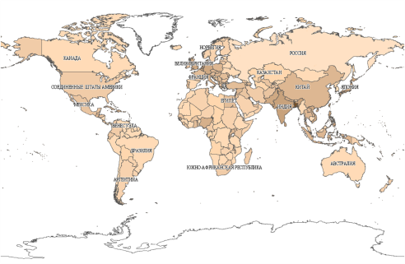
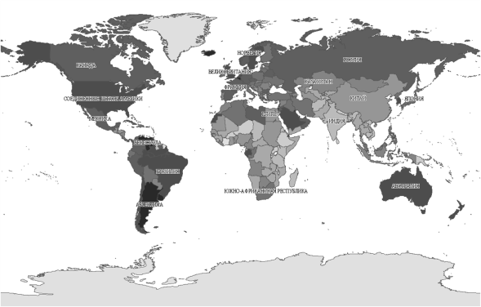
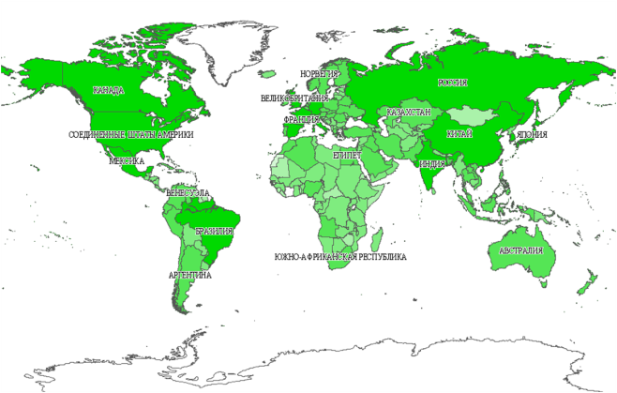
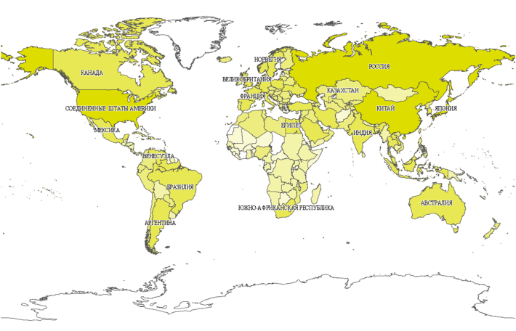
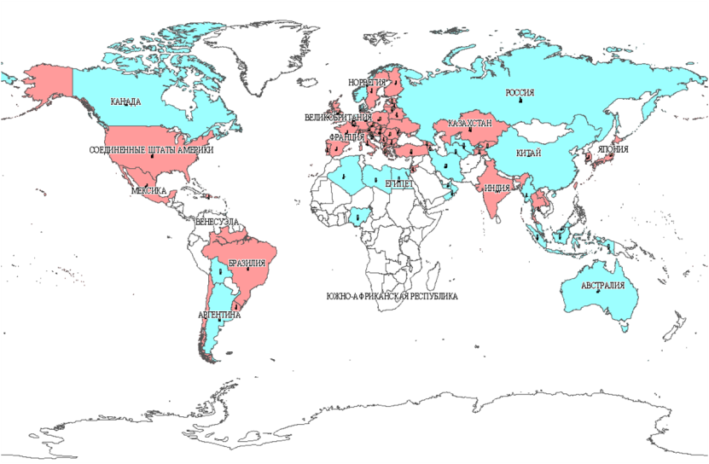
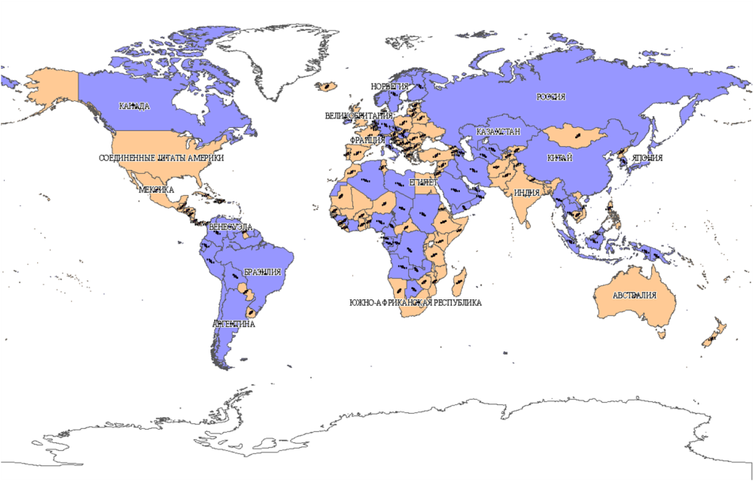
ГИС технологии в современной картографии
Презентация по ГИС-технологиям

Slide 2
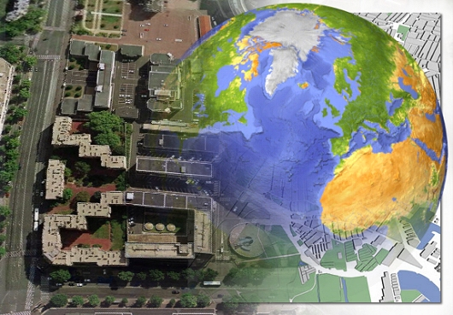
Введение
Географическая информационная система (ГИС) определяется как современная компьютерная технология для картографирования и анализа объектов реального мира, а также событий, происходящих на нашей планете, в нашей жизни и деятельности, обеспечивающая сбор, хранение, обработку, доступ и отображение информации любого вида.
Научные, технические, технологические и прикладные аспекты проектирования, создания и использования ГИС изучаются геоинформатикой.

Slide 3
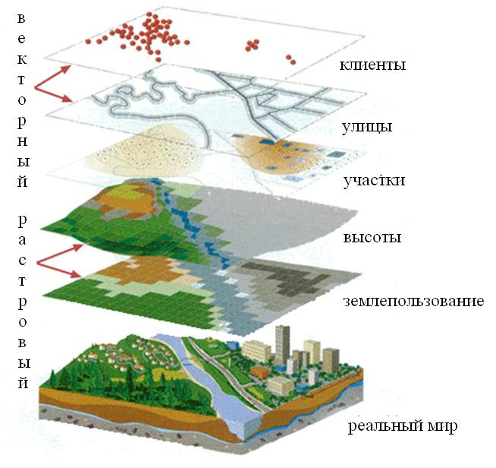
Как работает ГИС?
ГИС хранит информацию о реальном мире в виде набора тематических слоев, которые объединены на основе географического положения.
Типы данных возможны в двух различных представлениях: векторных и растровых. И если растровое - это отсканированная карта или картинка, то векторное представление хранит информацию о предметах в виде наборов координат.
Послойное представление пространственных объектов в ГИС имеет прямые аналогии с поэлементным разделением тематического и общегеографического содержания карт.

Slide 4
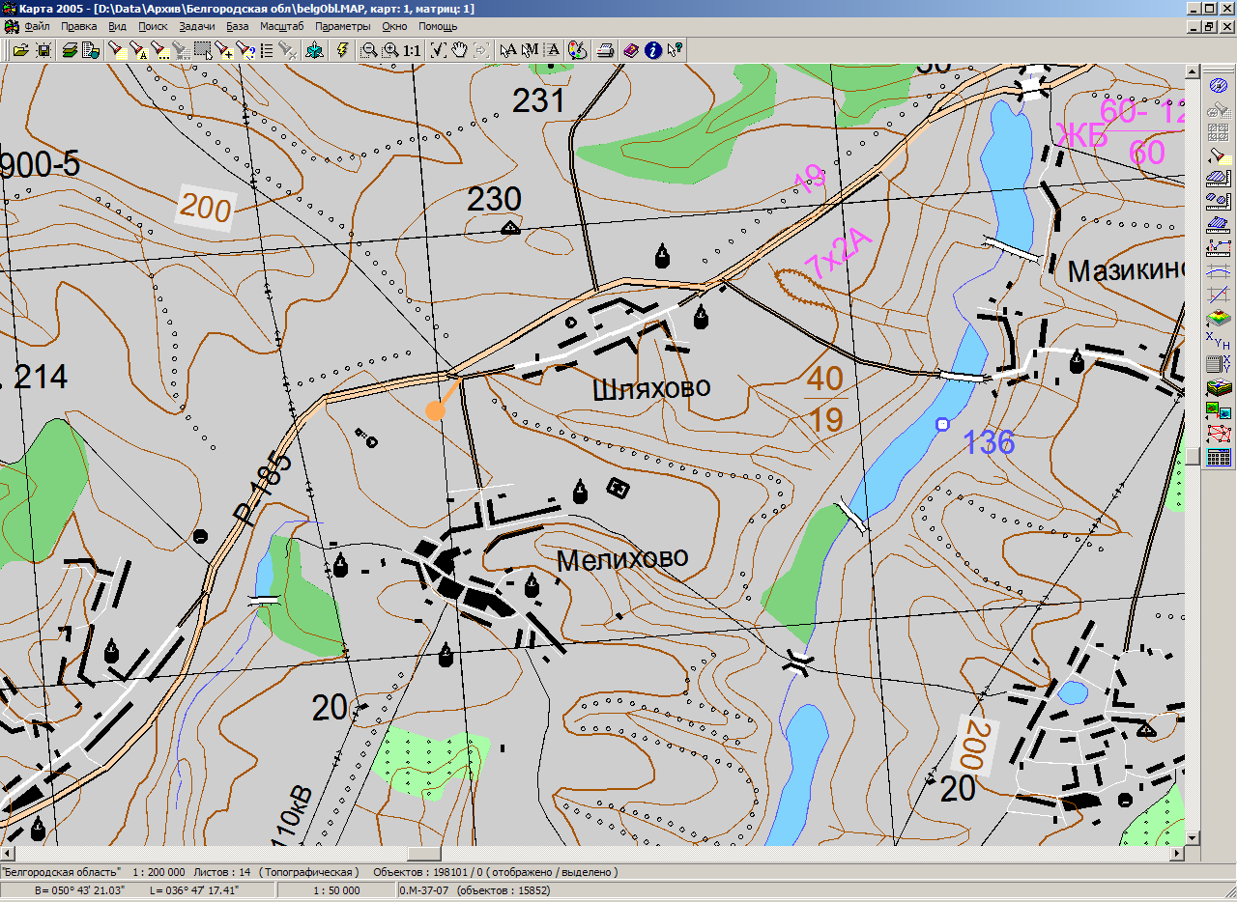
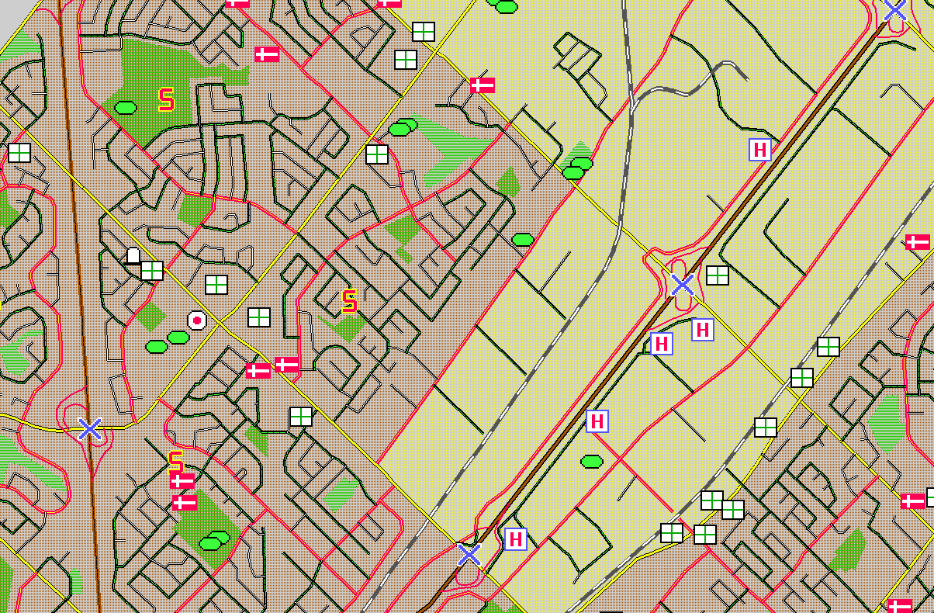
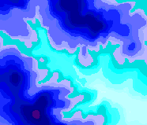
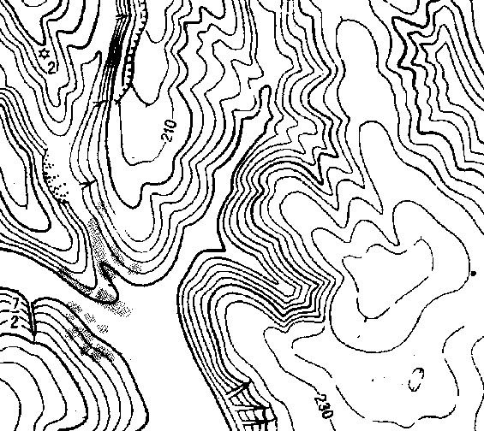
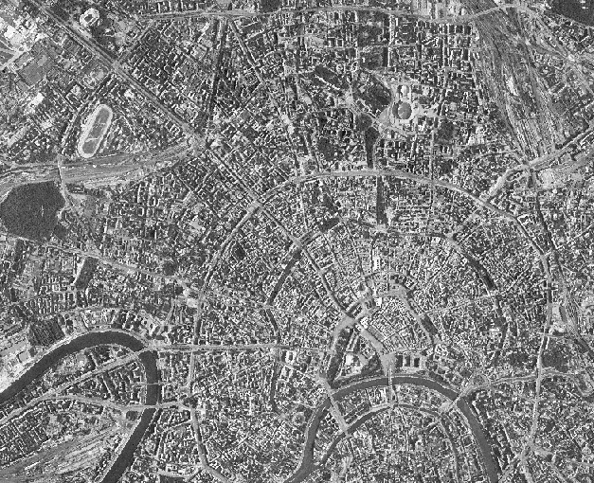
Структура данных в ГИС
Векторные карты, соответствующие разграфке
Матрицы высот рельефа
Пользовательские векторные карты
Матрицы и растры качеств
Растровые карты
Аэро- и космические фотоснимки и фотодокументы

Slide 5
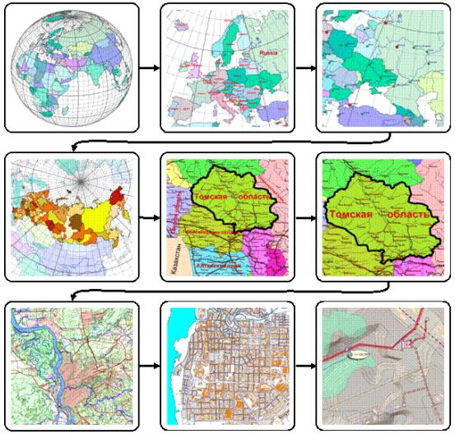
Создание карт
Картам в ГИС отведено особое место. Он начинается с создания базы данных. В качестве источника получения исходных данных можно пользоваться оцифровкой обычных бумажных карт. На основе картографических баз данных можно создавать карты на любую территорию, любого масштаба, с нужной нагрузкой, с ее выделением и отображением требуемыми символами. В любое время база данных может пополняться новыми данными, а имеющиеся в ней данные можно корректировать по мере необходимости.

Slide 6
ГИС общего назначения обычно выполняет пять процедур (задач) с данными:
Ввод. Для использования ГИС данные должны быть преобразованы в подходящий цифровой формат.
Манипулирование. Часто для выполнения конкретных проектов необходимо дополнительно видоизменить имеющиеся данные в соответствии с требованиями вашей системы. ГИС-технология предоставляет различные способы манипулирования пространственными данными, необходимые для конкретных задач.
Управление. В небольших проектах информация может храниться в виде обычных файлов, но при увеличении ее объема и росте числа пользователей для хранения и управления данными эффективнее применять системы управления базами данных (СУБД).
Запрос-анализ. Используя ГИС, становится очень просто получить ответы на такие вопросы, как: "Что будет, если…".
Визуализация. Для многих типов пространственных операций конечным результатом является представление данных в виде карты или графика.

Slide 7
Программные средства разработки ГИС
Специальные программные средства, обслуживающие отдельные функциональные группы:
конвертирование форматов;
оцифровку;
векторизацию;
создание и обработку цифровых моделей рельефа;
взаимодействие с системами спутникового позиционирования.

Slide 8
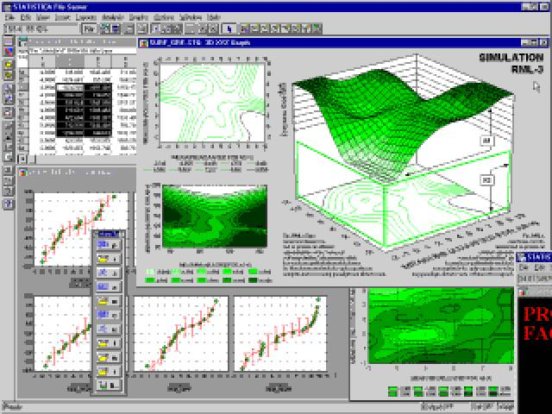
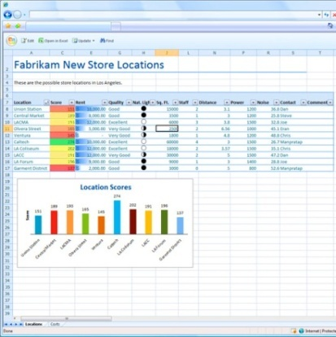
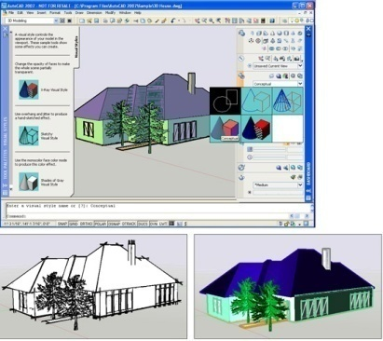
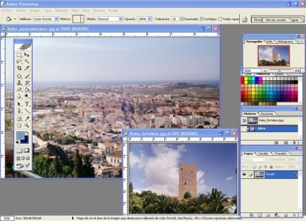
В комплексе с ПО ГИС используются такие программные продукты как:
настольные издательские пакеты (Adobe Page Maker, Quark Xpress, Adobe InDesign);
пакеты статистического анализа (Statistica);
системы управления базами данных (MS Access, Oracle, DBase);
системы автоматизированного проектирования (AutoCAD);
электронные таблицы (MS Excel);
средства цифровой обработки изображений (Adobe Photoshop).

Slide 9
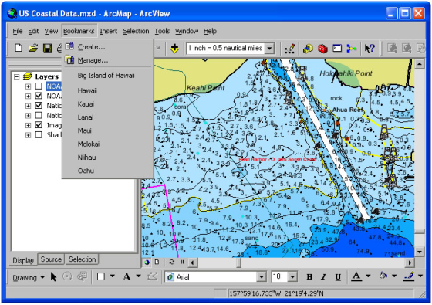
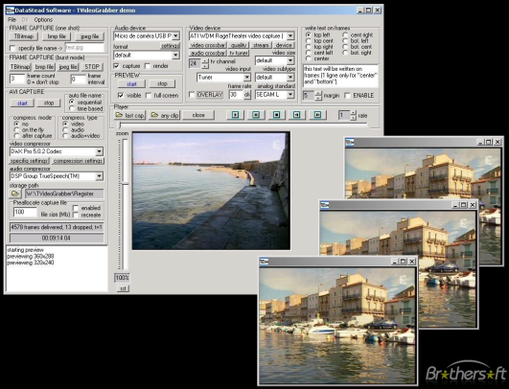
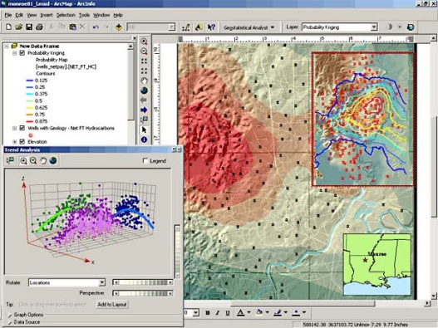
ПО для разработки ГИС можно разделить на три группы:
Системы с широкими возможностями, включающими ввод данных, хранение, сложные запросы, пространственный анализ, вывод данных (ARCINFO).
Программные компоненты или библиотеки, которые содержат в себе ряд полезных функций (MapObjects, GeoConstructor).
Среды разработки ПО на различных языках программирования (Visual C++, Visual Basic, Delphi).

Slide 10
Возможности ГИС технологий
ГИС - универсальная система с множеством функциональных возможностей:
Формирование любые сочетаний слоев.
Просмотр сквозь слои, что упрощает визуальную корреляцию.
«Совмещение» любой тематической карты со структурной поверхностью.
Визуализация любых объектов и данных в 3D пространстве.
Щелчком мыши получить характеристики любых слоев в любой точке.
Произведение математических и статистических расчетов по любым данным, загруженным в ГИС.
Дополнение и корректировка любых данных, загруженных в ГИС.
Загрузка своих данных, любого порядка и сложности.

Slide 11
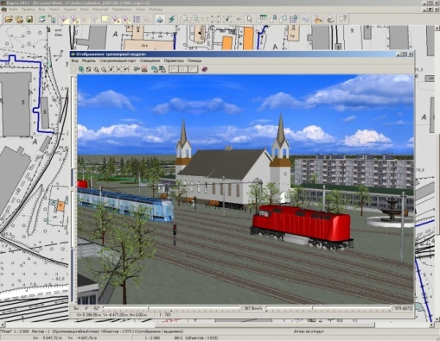
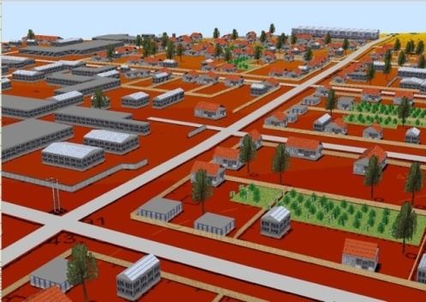
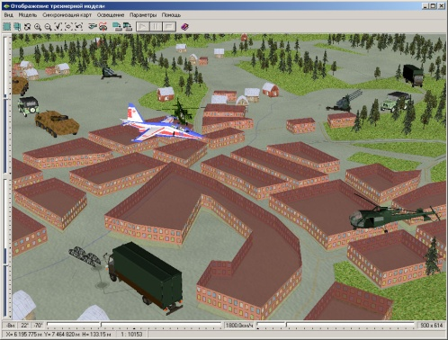
Трехмерная модель местности в ГИС
Трехмерная модель местности в ГИС является полноценной трехмерной картой, которая позволяет выбирать объекты на модели с целью запроса информации об объекте, редактировать их внешний вид и характеристики.
Создание трехмерной модели не требует длительной подготовки, достаточно иметь двухмерную карту и матрицу высот.
Типовые трехмерные модели содержат поверхность рельефа местности, строения, объекты дорожной сети, трубопроводы, колодцы, светофоры, объекты растительности, гидрографии и другие объекты простой формы.

Slide 12
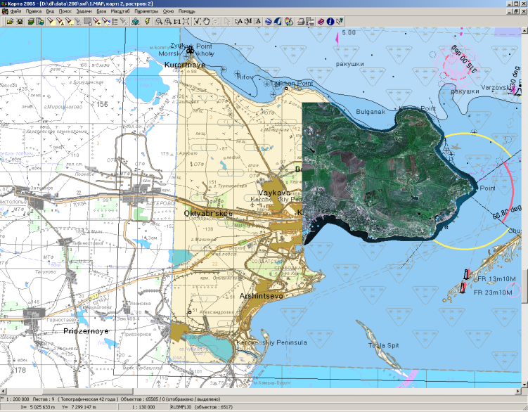
Традиционная картография и геоинформационные системы
Длительное время картографические данные служили основным источником данных для пространственных баз данных и в том числе для геоинформационных систем.
Карта как информационный носитель выполняет две функции:
позиционную (дает информацию о точном расположении объекта, о его размерах);
атрибутивную (информирует о типе, виде, классе объекта, показывает топологические свойств объектов, их отношений и т.п.).
Данные ДЗЗ
(фрагмент космического снимка)
Топографическая карта
Морская карта

Slide 13
Территориальные уровни ГИС
Вид ГИС | Охват территории | Масштабы
Глобальные | 5×10⁸ км² | 1:1000000−1:100000000
Национальные | 10⁴−10⁷ км² | 1:1000000−1:10000000
Региональные | 10³−10⁵ км² | 1:100000−1:2500000
Муниципальные | 10³ км² | 1:1000−1:50000
Локальные (заповедники, национальные парки и др.) | 10²−10³ км² | 1:1000−1:100000
ГИС подразделяют и по проблемной ориентации (тематике). Созданы специализированные земельные информационные системы (ЗИС), кадастровые (КИС), экологические (ЭГИС), учебные, морские и многие иные системы. Одни из наиболее распространенных в географии – ГИС ресурсного типа.

Slide 14
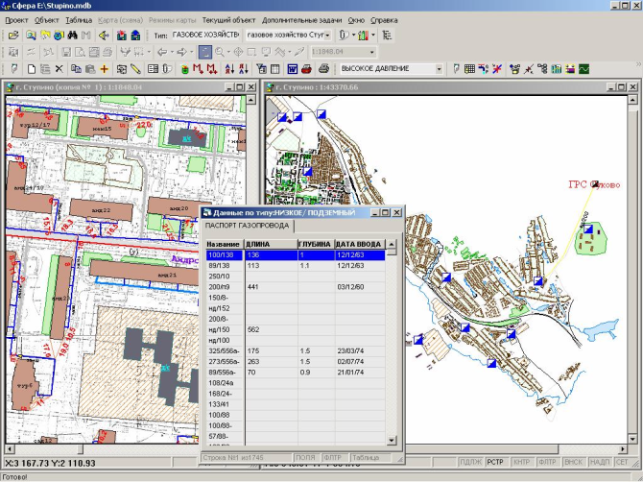
Геоинформационное картографирование
Взаимодействие геоинформатики и картографии стало основой для формирования нового направления - геоинформационного картографирования, суть которого составляет автоматизированное информационно-картографическое моделирование природных и социально-экономических геосистем на основе ГИС и баз знаний.
Четкая целевая установка и преимущественно прикладной характер - вот, пожалуй, наиболее важные отличительные черты геоинформационного картографирования. Согласно подсчетам, до 80% карт, составляемых с помощью ГИС, носят оценочный или прогнозный характер либо отражают то или иное целевое районирование территории.

Slide 15
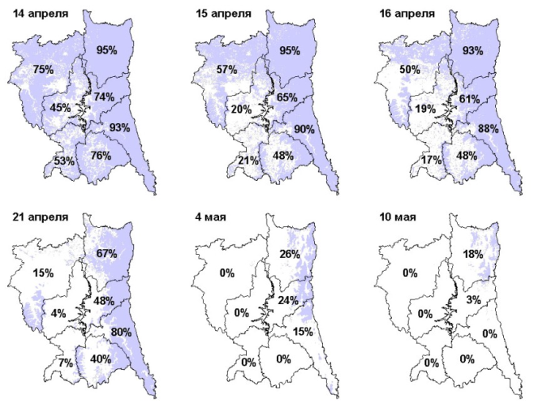
Оперативное картографирование
ГИС-технологии породили еще одно направление - оперативное картографирование, то есть создание и использование карт в реальном или близком к реальному масштабе времени для быстрого (своевременного) информирования пользователей и воздействия на ход процесса.
Оперативные карты предназначаются для инвентаризации объектов, предупреждения (сигнализации) о неблагоприятных или опасных процессах, слежения за их развитием, составления рекомендаций и прогнозов, выбора вариантов контроля, стабилизации или изменения хода процесса в самых разных сферах - от экологических ситуаций до политических событий.
Оперативное картографирование снежного покрова

Slide 16
Картографические анимации
Огромные возможности и порой неожиданные эффекты дают картографические анимации (мультипликации). Это особые динамические последовательности карт-кадров, создающие при демонстрации эффект движения.
Разнообразные модули анимационных программ обеспечивают:
перемещение картографического изображения по экрану;
мультипликационную смену карт-кадров или трехмерных изображений, диаграмм;
изменение вида элементов содержания (объектов, знаков), их размеров, ориентации, мигание знаков и др.;
панорамирование, изменения проекции и перспективы, вращение трехмерных изображений;
масштабирование (зуммирование) изображения или его части, использование эффекта «наплыва» или удаления объекта;
создание эффекта движения над картой («облет» территории), в том числе с разной скоростью и др.

Slide 17
Анимация прогноза погоды

Slide 18
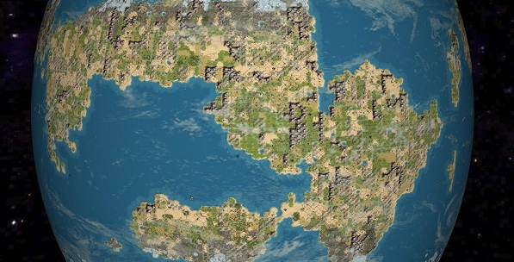
Виртуальное картографирование
Дальнейшее развитие геоинформационных технологий привело к созданию изображений, сочетающих свойства карты, перспективного снимка, блок-диаграммы и компьютерной анимации. Такие изображения получили название виртуальных.
В машинной графике визуализация виртуальной реальности предполагает, прежде всего, применение эффектов трехмерности и анимации. Именно они создают иллюзию присутствия в реальном пространстве и возможности интерактивного взаимодействия с ним.

Slide 19
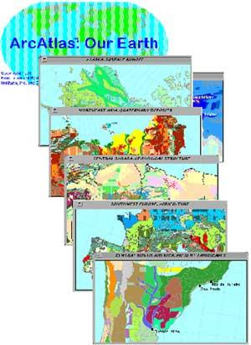
Электронные атласы
Электронные атласы – это удачная альтернатива бумажным. Они позволяют значительно сократить сроки составления, использовать в качестве носителей компакт-диски, применить анимации и мультимедийные средства. Такие атласы содержат карты высокого качества, имеют дружественный интерфейс и обычно снабжены хорошими справочно-поисковыми системами.
Типы электронных атласов:
атласы только для визуального просмотра («перелистывания»), вьюерные атласы;
«интерактивные атласы»
«аналитические атласы»
атласы, размещенные в компьютерных телекоммуникационных сетях, например Интернет-атласы.
Комплексный электронный атлас мира "Наша Земля"

Slide 20
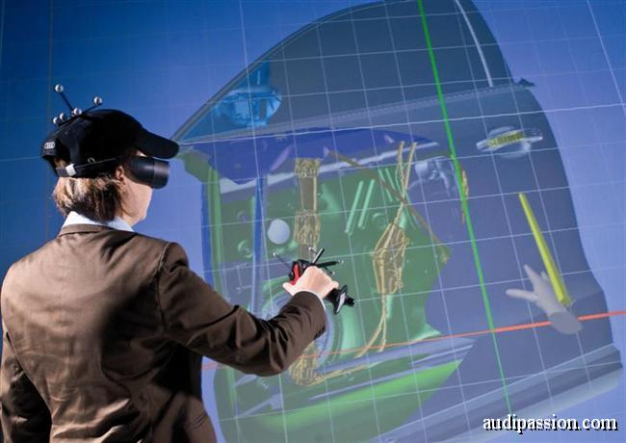
Заключение
В обозримом будущем перспективы развития картографии в науках о Земле связываются прежде всего и почти целиком с геоинформационным картографированием. Внедрение электронных технологий "означает конец трехсотлетнего периода картографического черчения и издания печатной картографической продукции".
Сегодня новые карты и атласы уже не пахнут типографской краской, а подмигивают с экрана яркими огоньками значков и меняют окраску в зависимости от нашего желания и настроения. Возможно, недалеко то время, когда картографические голограммы создадут полную иллюзию реальной местности, а пейзажные компьютерные модели сведут на нет различия между картой и живописным полотном.

Slide 21
Литература:
http://wiki.ya1.ru/index.php/GIS
Берлянт А.М. Геоинформационное картографирование. - М.: Изд-во Московского университета, 1997. - 64 с.
Взаимодействие картографии и геоинформатики. Под ред.А.М. Берлянта, О.Р. Мусина. - М.: Научный мир, 2000. - 192 с.
Де Мерс, Майк Н. Географические информационные системы. Основы.: пер. с анг. - М.: Дата+, 1999.
Королев Ю.А. Общая геоинформатика. - М.: Дата+, 2001.
Салищев К.А. Картоведение. - М.: Изд-во Московского университета, 1976. - 438 с.
Сербенюк С.Н. Картография и геоинформатика - их взаимодействие. - М.: МГУ, 1990.
http://www.pmsoft.ru/about/news/detail.php?ID=1802&SID=262
http://www.bseu.by/ffbd/gis/lekcii/lekcii.htm
http://www.nw-geo.ru/?a=1&b=5

Slide 22
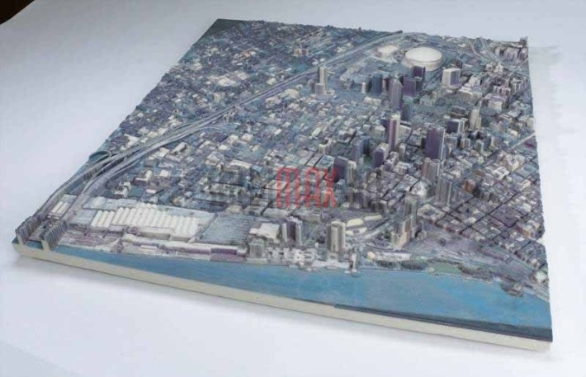
СПАСИБО ЗА ВНИМАНИЕ!

